Slide 1


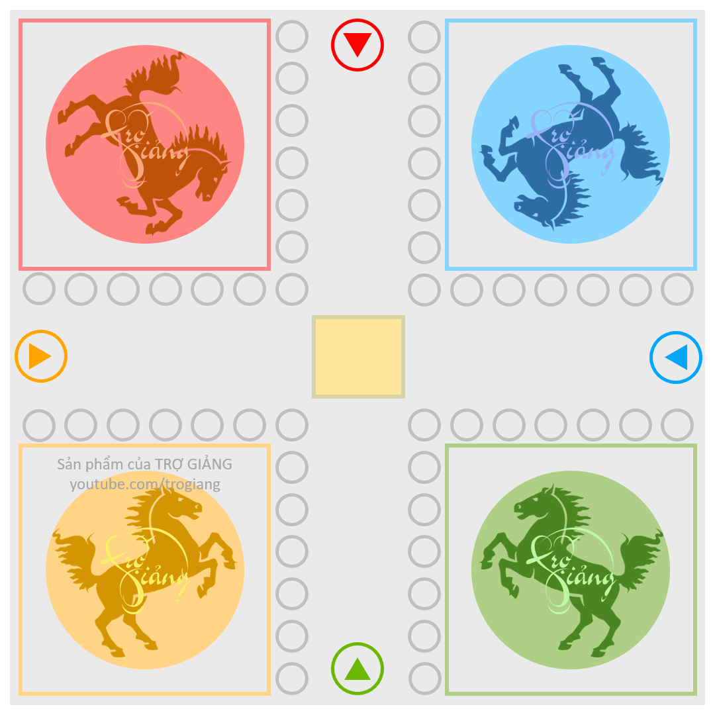






1
2
3
4
5
1
2
3
4
5
1
2
TRÒ CHƠI
CỜ CÁ NGỰA
3
4
5
1
2
3
4
5
5
4
3
2
1
Racehorses
PowerPoint game
5
4
3
2
1
1
2
3
4
5
1
2
3
4
5

Slide 2

Cho tình huống: “Trong chuyến du lịch biển. Khi đi bộ từ bến xe đến chỗ nghỉ, từ xa, Khoa đã nghe thấy tiếng sóng và cảm thấy mùi mặn mặn của nước biển. Khoa bỗng đi nhanh hơn để mau nhìn thấy biển bao la”. Hãy nối mỗi sự kiện ở cột A với khái niệm tương ứng ở cột B?
A
B
Tiếng sóng và cảm thấy mùi mặn mặn của nước biển
Hành động kết quả của việc xử lí thông tin
Đi nhanh hơn để mau nhìn thấy biển
Thông tin được tiếp nhận để xử lí

Slide 3



Question 2?
A. right
B. wrong
C. wrong
D. wrong

Slide 4

Question 3?
A. wrong
B. wrong
C. right
D. wrong

Slide 5
Question 4?
A. wrong
B. wrong
C. wrong
D. right

Slide 6
Question 5?
A. right
B. wrong
C. wrong
D. wrong

Slide 7
Question 1?
A. wrong
B. wrong
C. right
D. wrong

Slide 8
Question 2?
A. right
B. wrong
C. wrong
D. wrong

Slide 9
Question 3?
A. wrong
B. wrong
C. right
D. wrong

Slide 10
Question 4?
A. wrong
B. right
C. wrong
D. wrong

Slide 11
Question 5?
A. wrong
B. wrong
C. right
D. wrong

Slide 12
Question 1?
A. wrong
B. wrong
C. wrong
D. right

Slide 13
Question 2?
A. wrong
B. right
C. wrong
D. wrong

Slide 14
Question 3?
A. right
B. wrong
C. wrong
D. wrong

Slide 15
Question 4?
A. wrong
B. wrong
C. right
D. wrong

Slide 16
Question 5?
A. wrong
B. wrong
C. right
D. wrong

Slide 17
Cho tình huống: “Chạm tay vào nồi canh nóng, An rụt tay lại”. Trong tình huống này, thông tin nào được An tiếp nhận để xử lý?
D. An chạm tay vào nồi canh
B. An thấy nồi canh rất nóng
C. An rụt tay lại
A. An tìm vải lót tay để bưng nồi canh

Slide 18
Cho tình huống: “Trong chuyến du lịch biển. Khi đi bộ từ bến xe đến chỗ nghỉ, từ xa, Khoa đã nghe thấy tiếng sóng và cảm thấy mùi mặn mặn của nước biển. Khoa bỗng đi nhanh hơn để mau nhìn thấy biển bao la”. Hãy nối mỗi sự kiện ở cột A với khái niệm tương ứng ở cột B?
A. wrong
B. right
C. wrong
D. wrong

Slide 19
Question 3?
A. wrong
B. wrong
C. wrong
D. right

Slide 20
Question 4?
A. wrong
B. wrong
C. right
D. wrong

Slide 21
Question 5?
A. wrong
B. wrong
C. right
D. wrong

Slide 22
Next lesson
Nội dung tiếp theo của bài học
Nếu bạn đọc được lời nhắn này, rất mong bạn đăng ký kênh để ủng hộ tinh thần cho mình nhé.
Xin chân thành cảm ơn !
Subscribe my channel, please !

Slide 23
1
2
3
4
5
1
2
3
4
5
1
2
TRÒ CHƠI
CỜ CÁ NGỰA
3
4
5
1
2
3
4
5
5
4
3
2
1
Racehorses
PowerPoint game
5
4
3
2
1
1
2
3
4
5
1
2
3
4
5

Slide 24
1
2
3
4
5
1
2
3
4
5
1
2
TRÒ CHƠI
CỜ CÁ NGỰA
3
4
5
1
2
3
4
5
5
4
3
2
1
Racehorses
PowerPoint game
5
4
3
2
1
1
2
3
4
5
1
2
3
4
5

